Slide 1
LOGISTIC (VẬN CHUYỂN HÀNG HÓA VÀ LƯU KHO)
ĐỒ ÁN MÔN HỌC LẬP TRÌNH WEB
Nhóm 11

Slide 2
Nhóm 11
THÀNH VIÊN | CÔNG VIỆC
Lê Trần Trọng Nghĩa | Thiết kế giao diện Hỗ trợ xây dựng chức năng
Trần Việt Đức | Xây dựng chức năng cho đối tượng “người dùng” Hỗ trợ thiết kế giao diện
Đặng Lê Ngọc Trạng | Xây dựng chức năng cho đối tượng “quản trị viên” Hỗ trợ thiết kế cơ sở dữ liệu
Nguyễn Thanh Siêu | Phân quyền đăng nhập Hỗ trợ thiết kế giao diện
Trần Lê Uyên Phương | Thiết kế, mô hình hóa cơ sở dữ liệu Hoàn thiện báo cáo

Slide 3
Nội dung
Tổng quan
Phạm vi
Các mô hình dữ liệu
Website

Slide 4
Tổng quan
Đề tài website logistic ( vận chuyển hàng hóa và lưu kho) của chúng em tập trung tối ưu hóa quy trình vận chuyển hàng hóa và quản lý logistic. Đây hiện là một lĩnh vực quan trọng đối với các ngành công nghiệp và các doanh nghiệp.

Slide 5
Mục tiêu
Nghiên cứu và phân tích quá trình vận chuyển hàng hóa để hiểu rõ các hoạt động, quy trình và thách thức trong lĩnh vực logistic.
Phát triển các phương pháp và công nghệ để tối ưu hoá quá trình vận chuyển và quản lý logistic.
Tạo ra một hệ thống quản lý logistic hiệu quả, giúp cải thiện hiệu suất và giảm thiểu rủi ro trong quá trình vận chuyển hàng hóa.

Slide 6
Mô hình Use Case (use case diagram)
Biểu diễn các chức năng, hành vi và tương tác giữa các thành phần, đối tượng trong hệ thống
Bản vẽ hoạt động (activity diagram)
Biểu diễn quá trình hoạt động, luồng công việc hoặc quy trình, tương tác trong hệ thống
Sơ đồ ERD
Biểu diễn cấu trúc dữ liệu và mối quan hệ giữa các thực thể trong một hệ thống hoặc cơ sở dữ liệu. Qua đó giúp thiết kế cơ sở dữ liệu

Slide 7
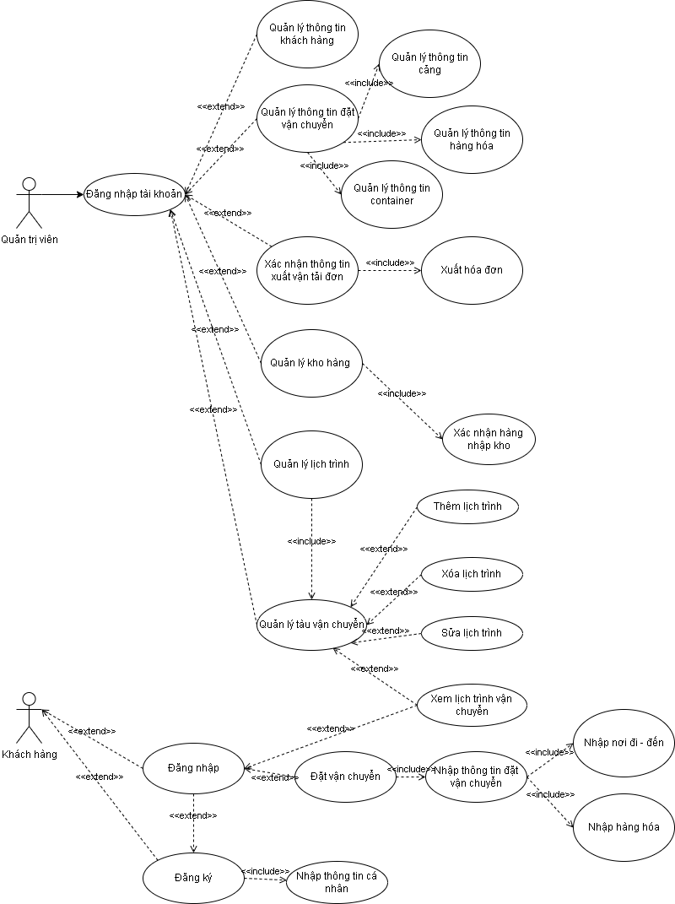
Use Case Diagram

Slide 8
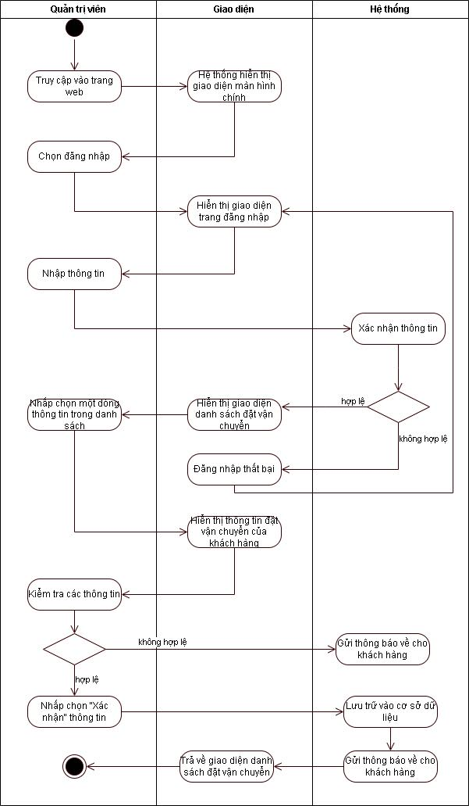
ACTIVITY DIAGRAM
( Admin )

Slide 9
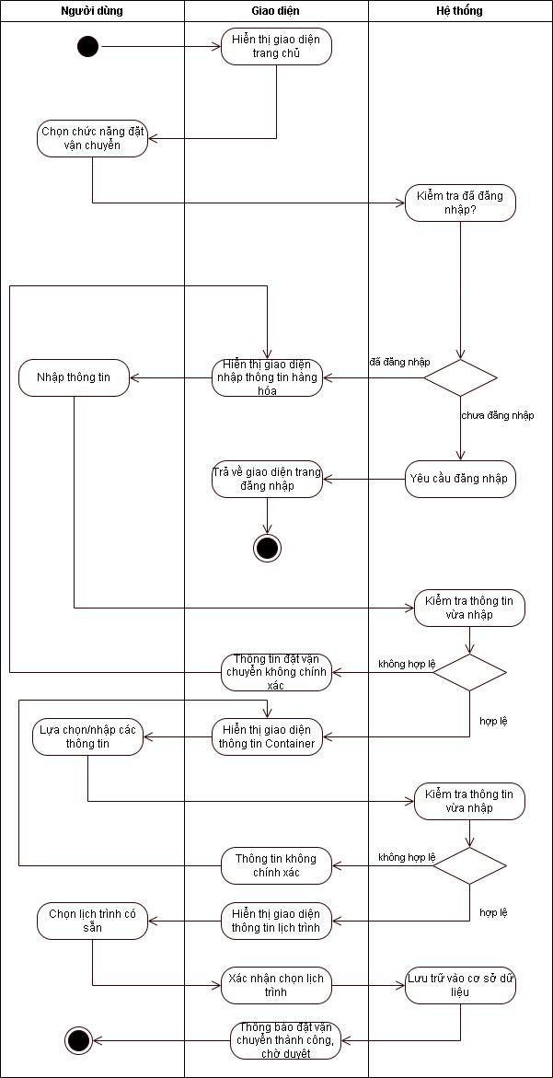
ACTIVITY DIAGRAM
( User )

Slide 10
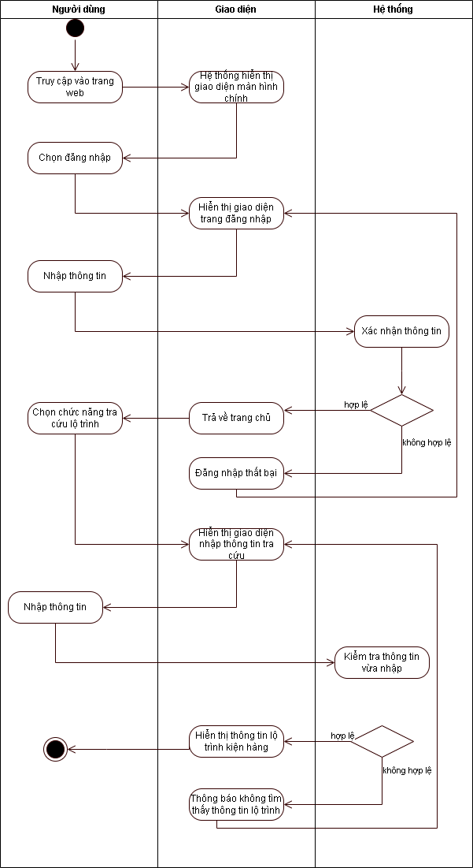
ACTIVITY DIAGRAM
( User )

Slide 11
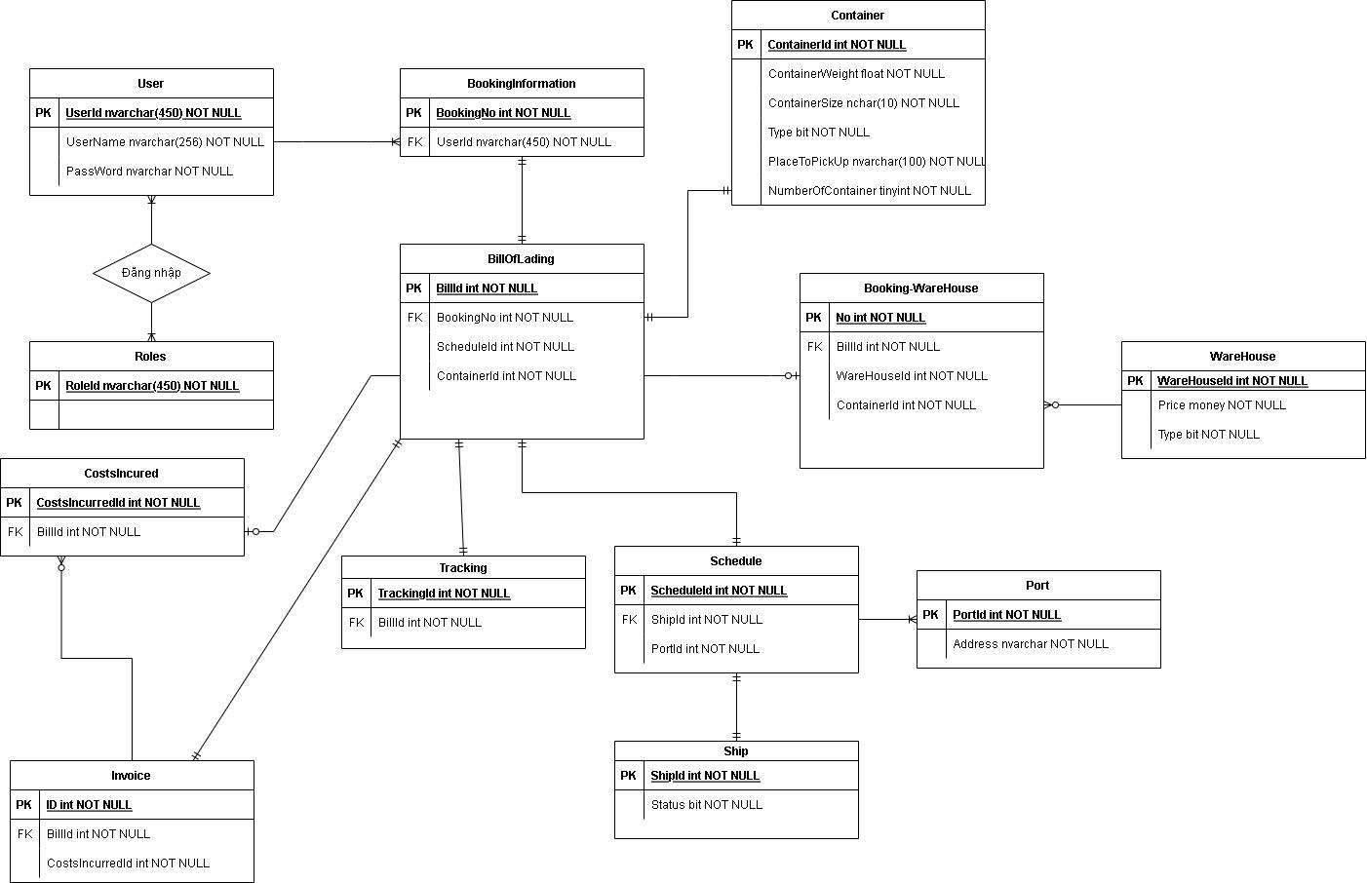
ERD DIAGRAM

Slide 12
WEBSITE LOGISTIC (VẬN CHUYỂN HÀNG HÓA VÀ LƯU KHO)

Slide 13
MAIN PAGE
Nhóm 11

Slide 14
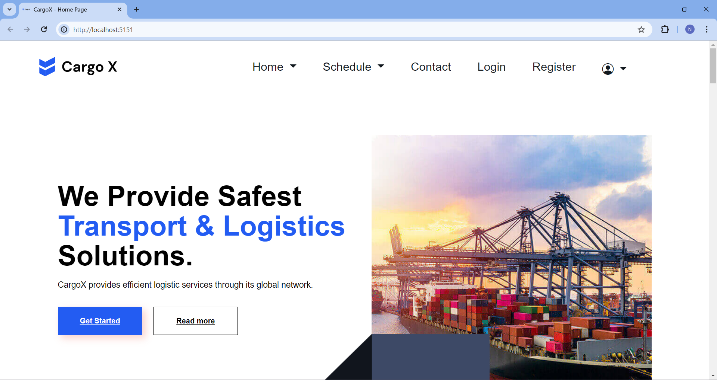
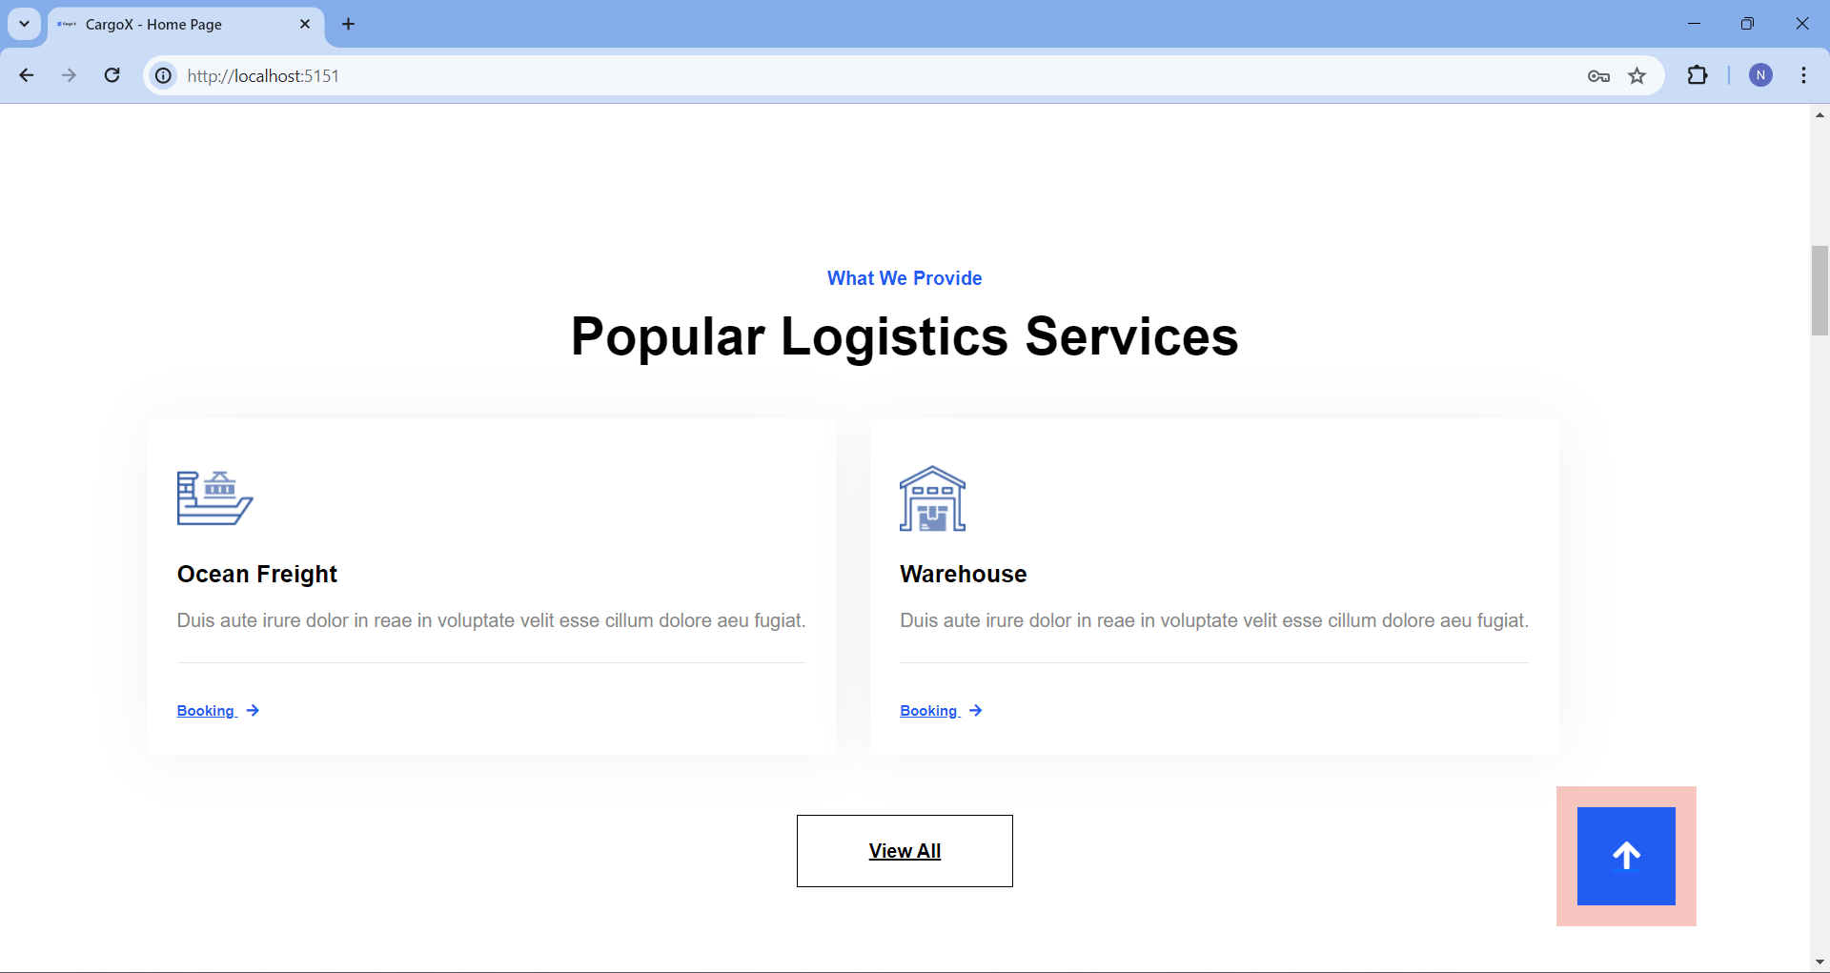
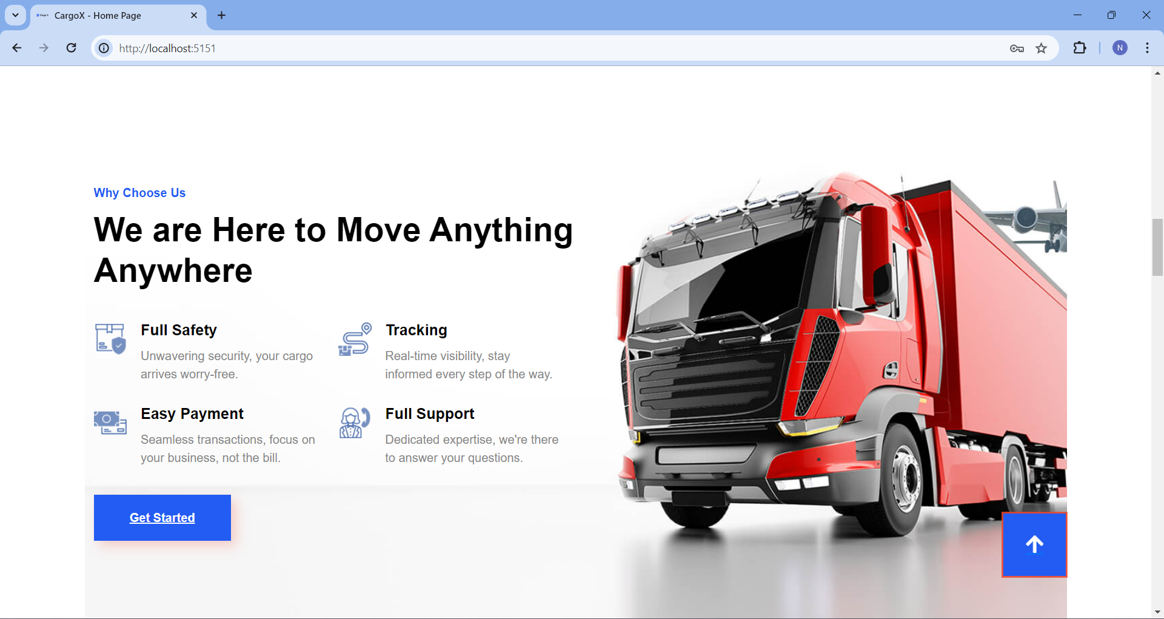
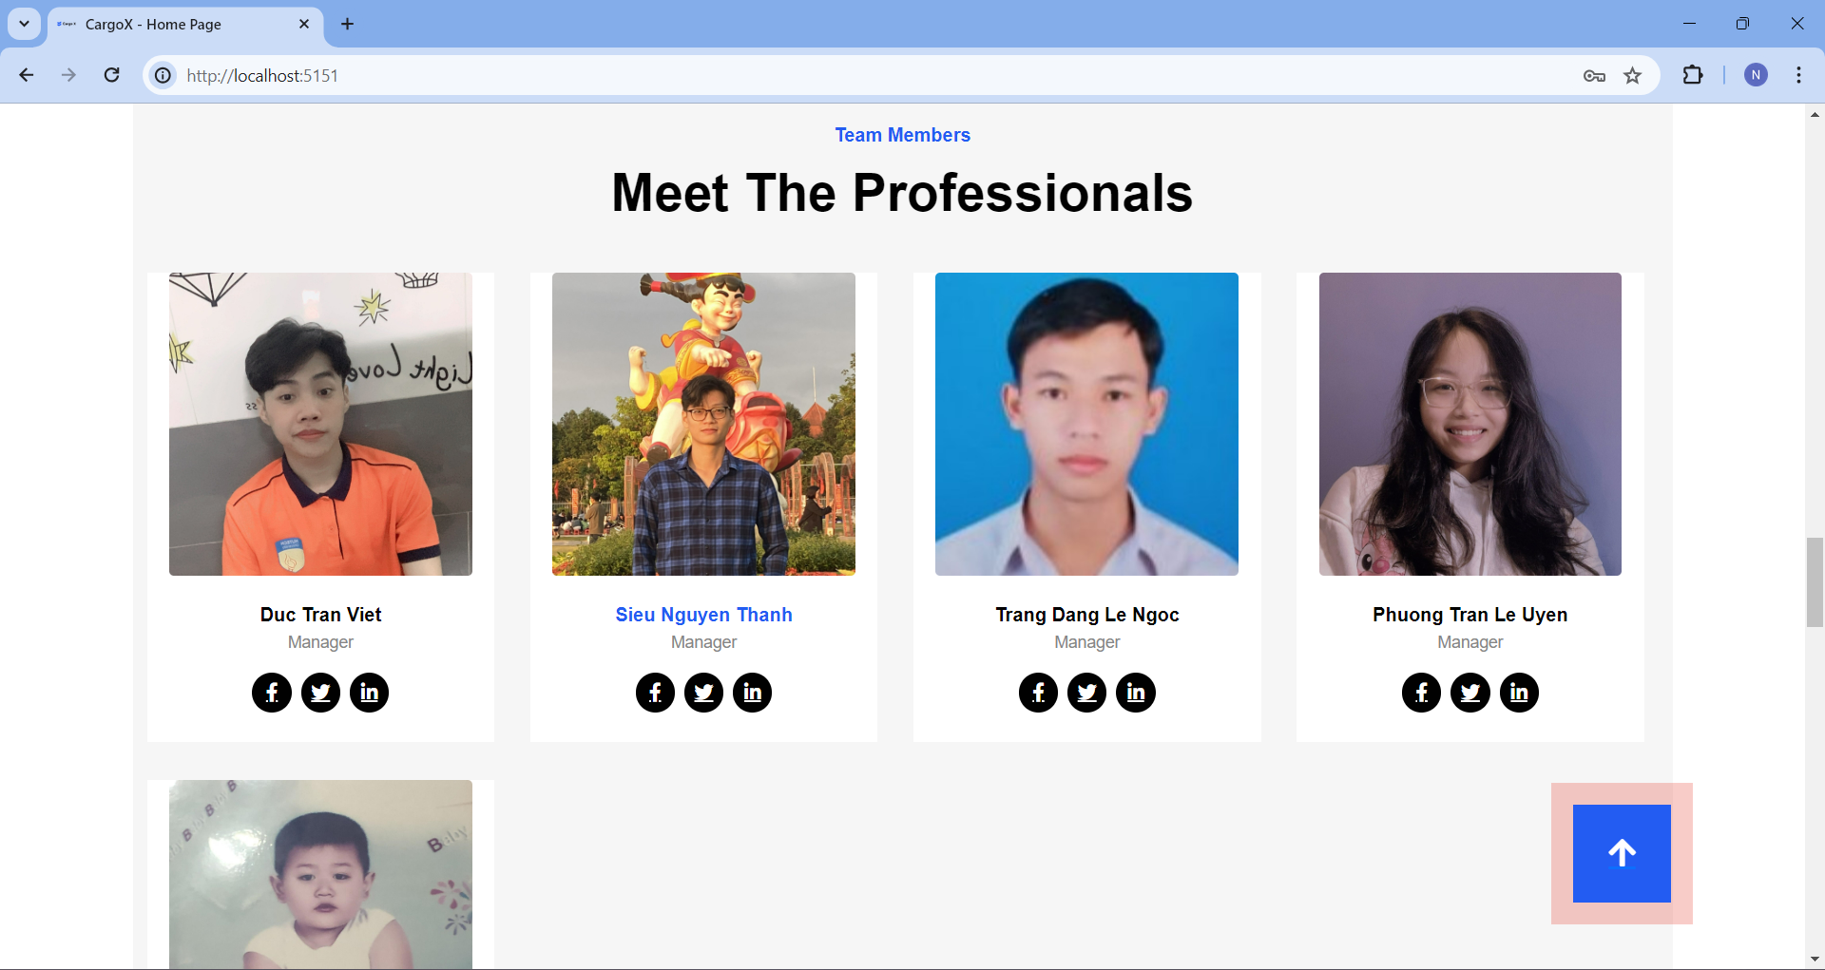
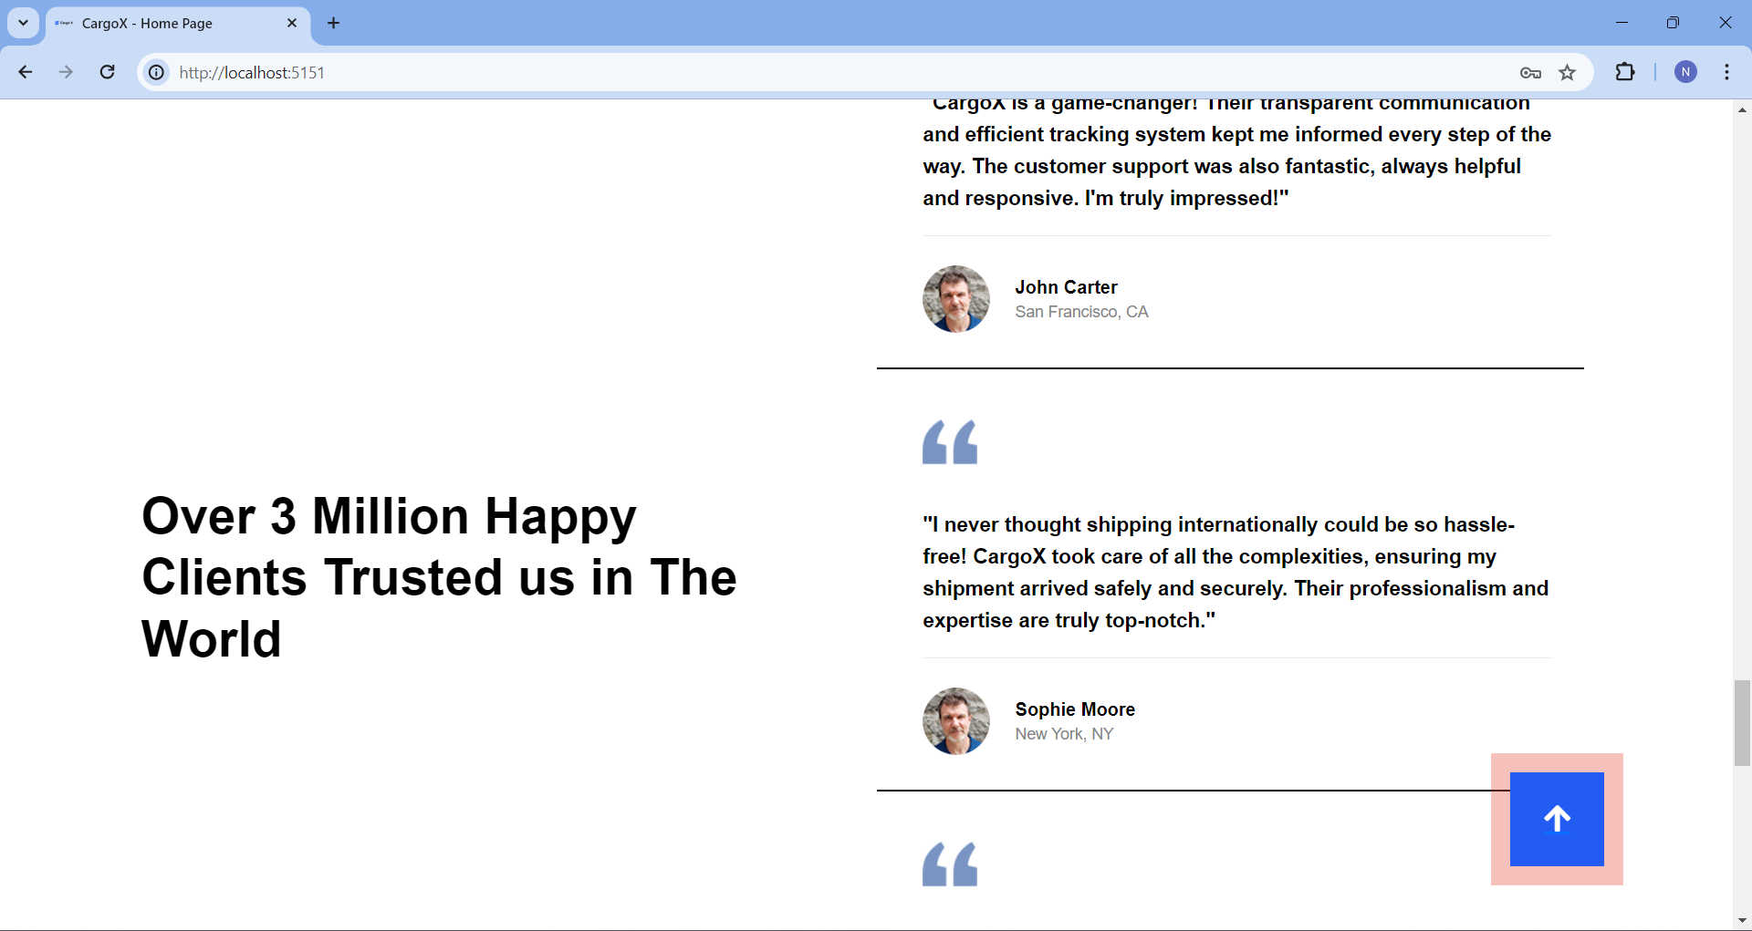
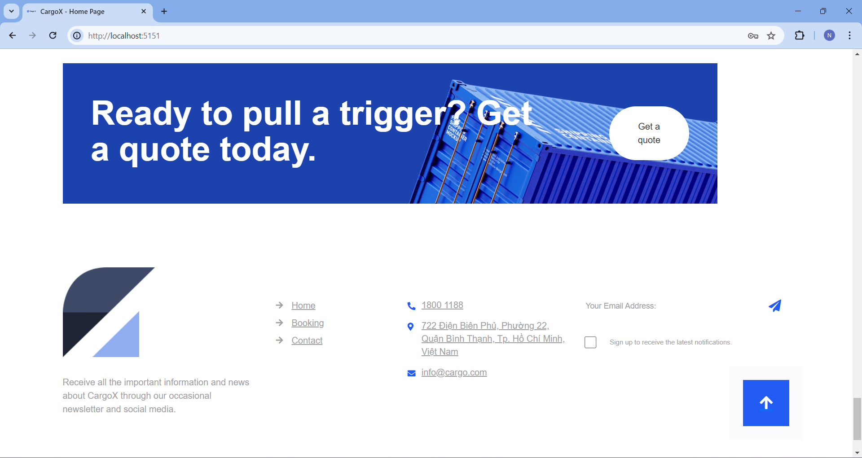

Slide 20
LOGIN PAGE
Nhóm 11

Slide 21
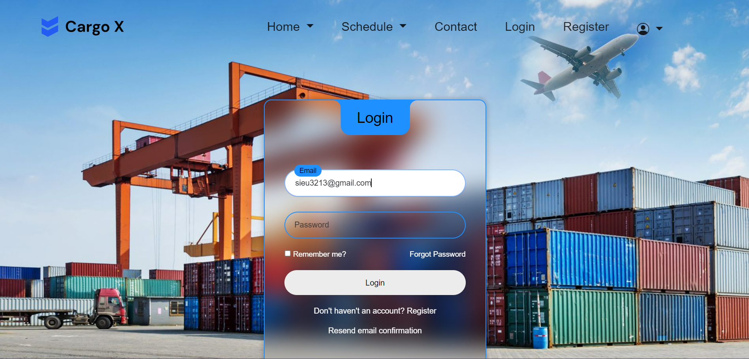

Slide 22
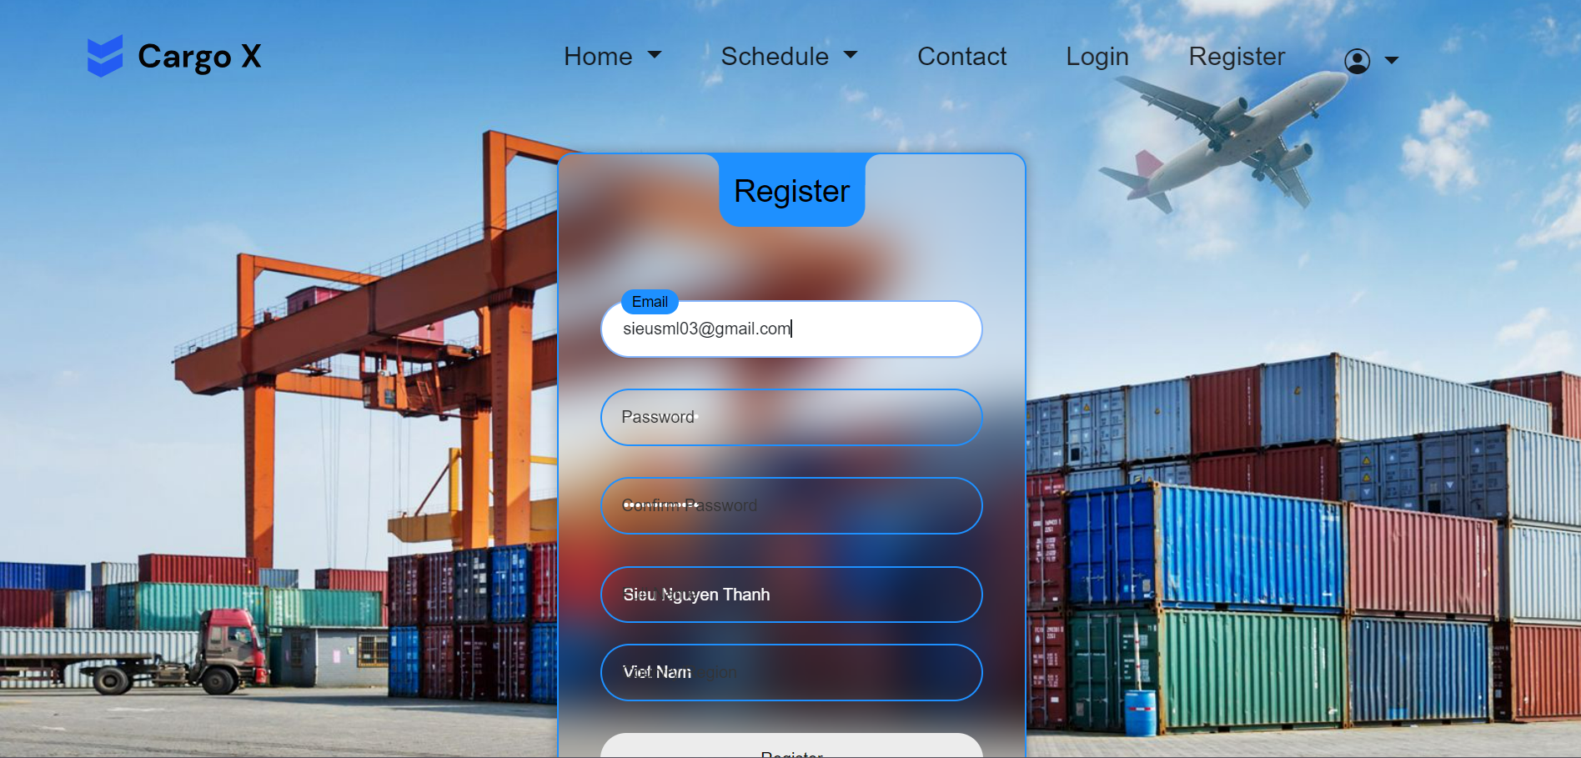

Slide 23
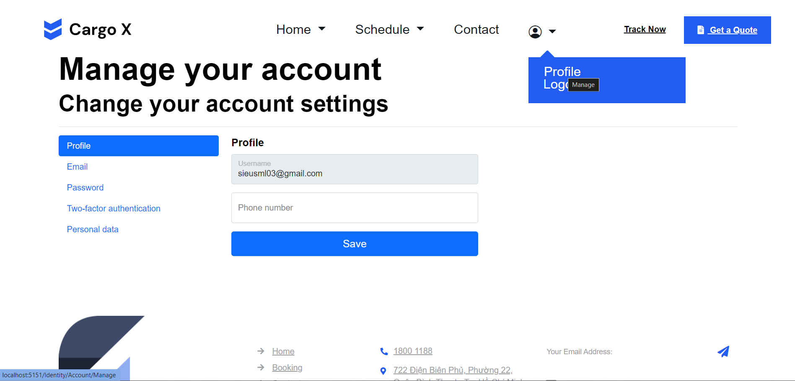

Slide 24
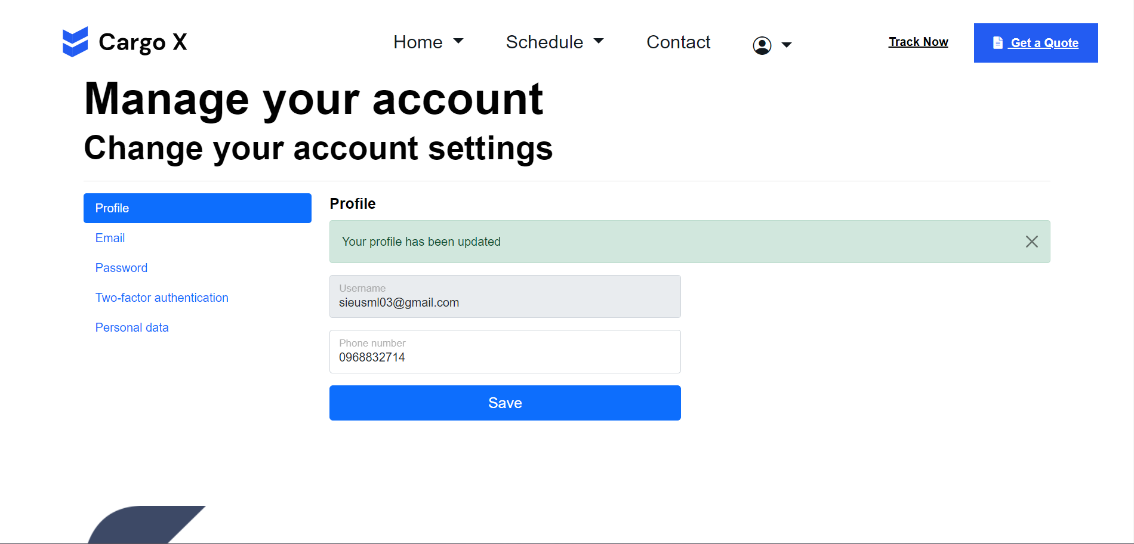

Slide 25
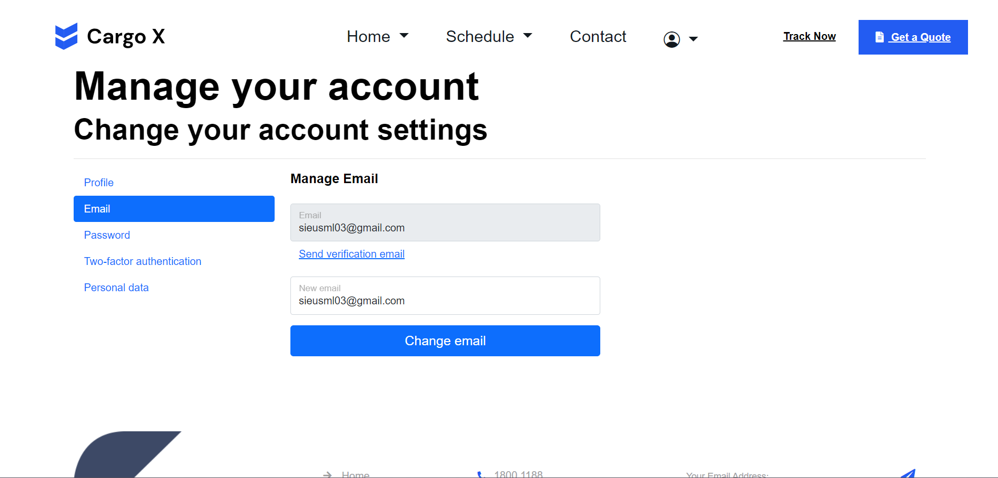

Slide 26
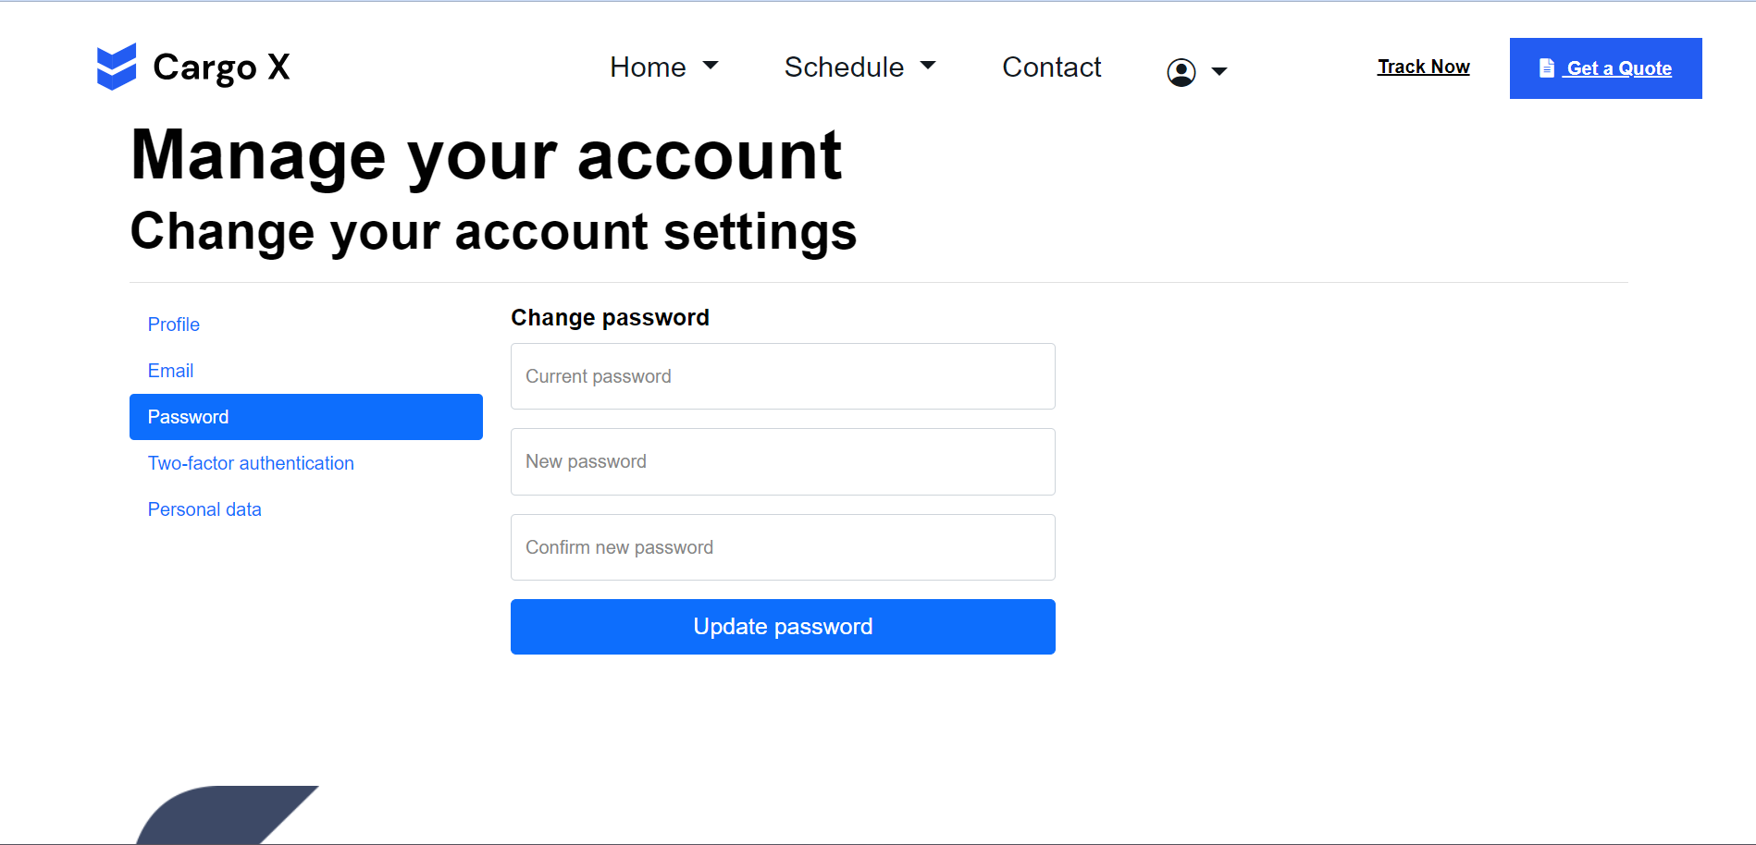

Slide 27
BOOKING PAGE
Nhóm 11

Slide 28
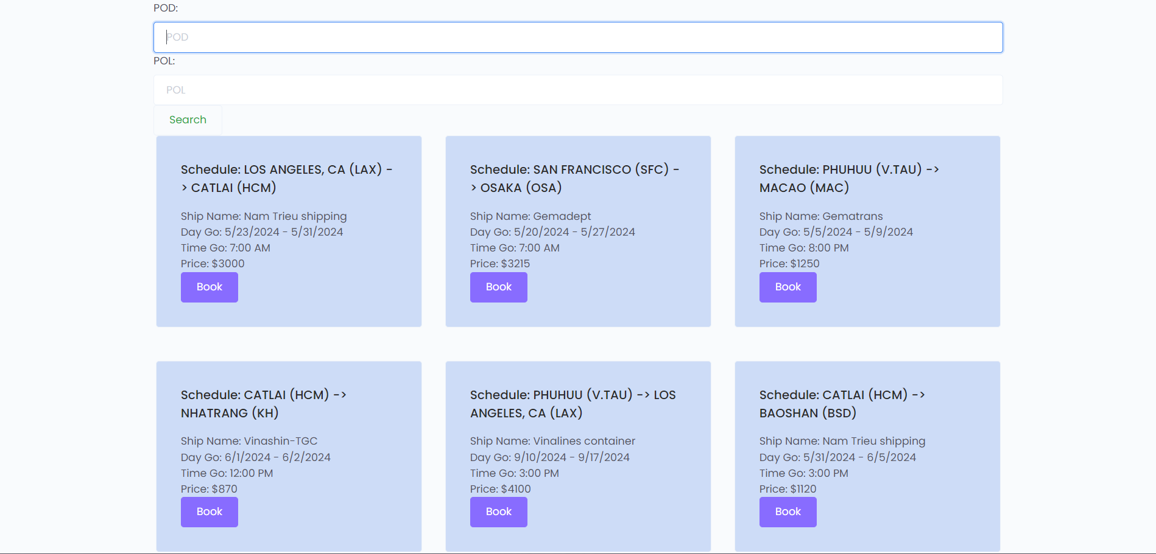

Slide 29
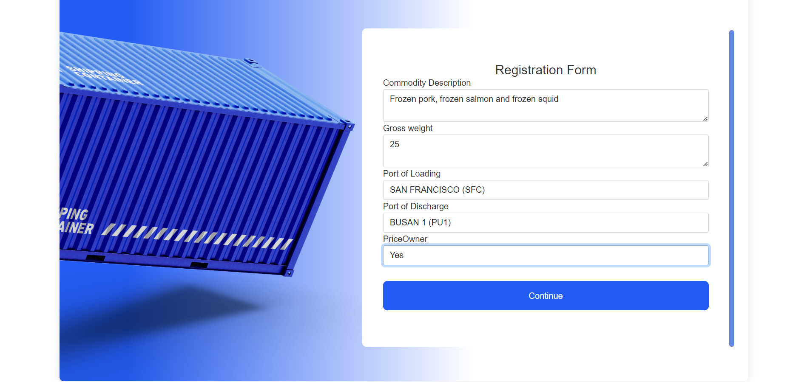

Slide 30
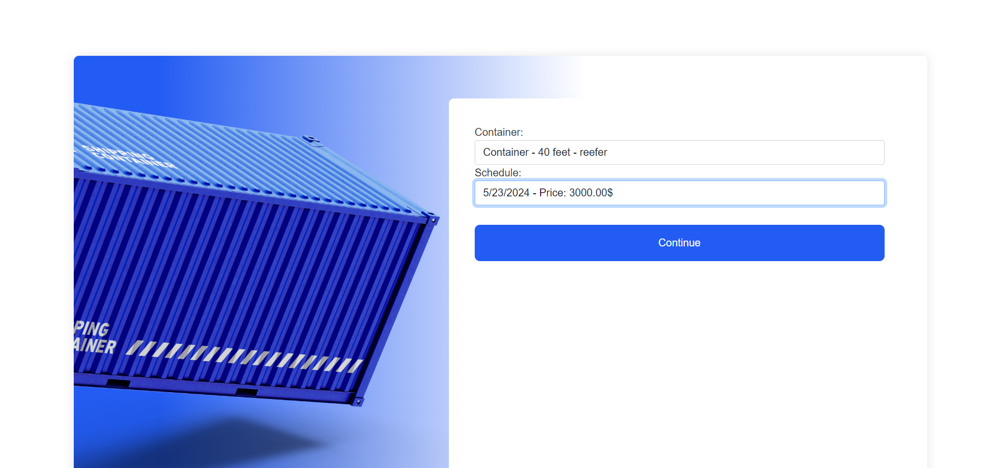

Slide 31
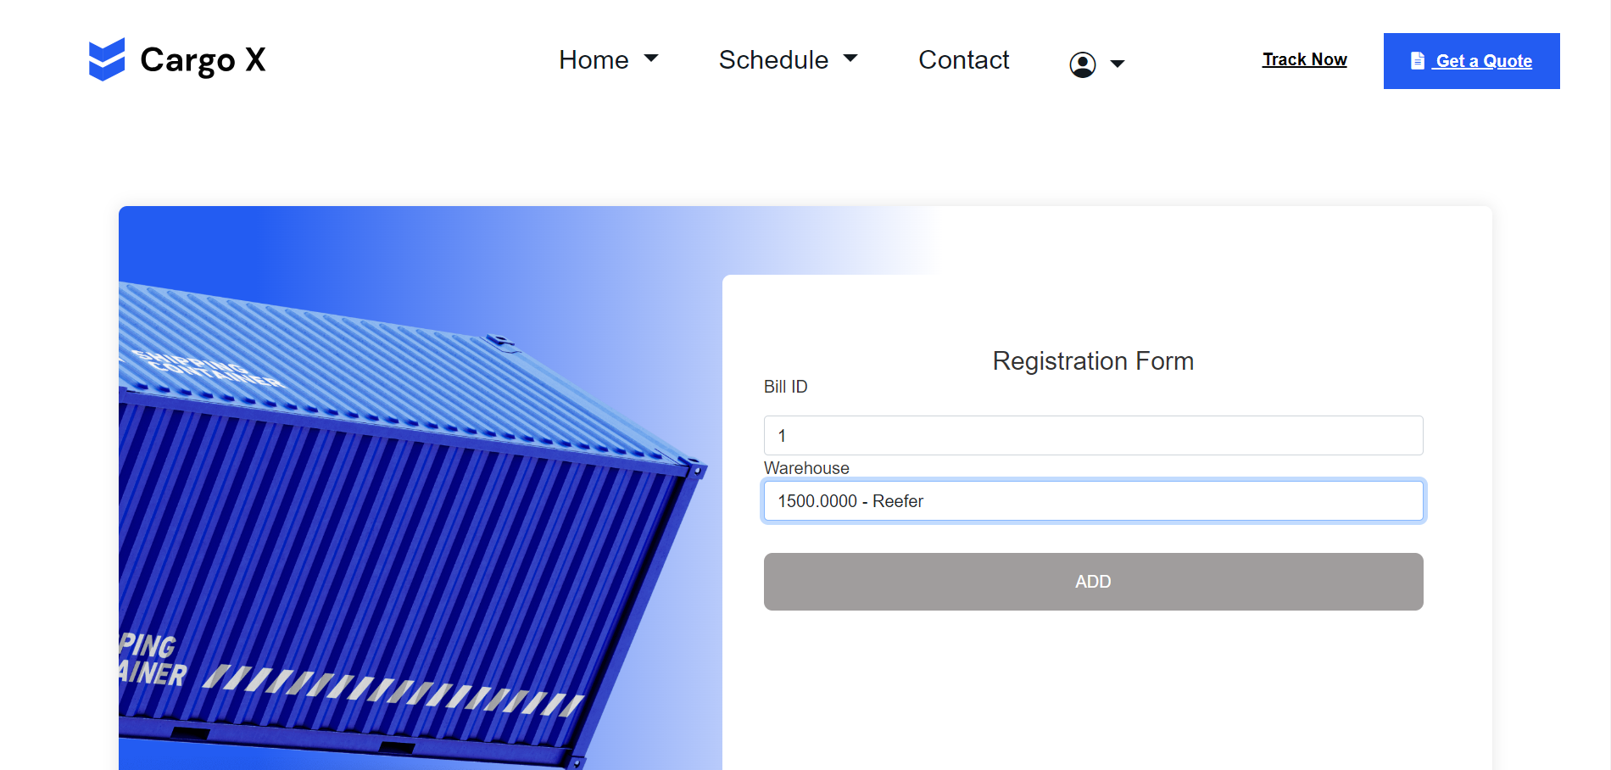

Slide 32
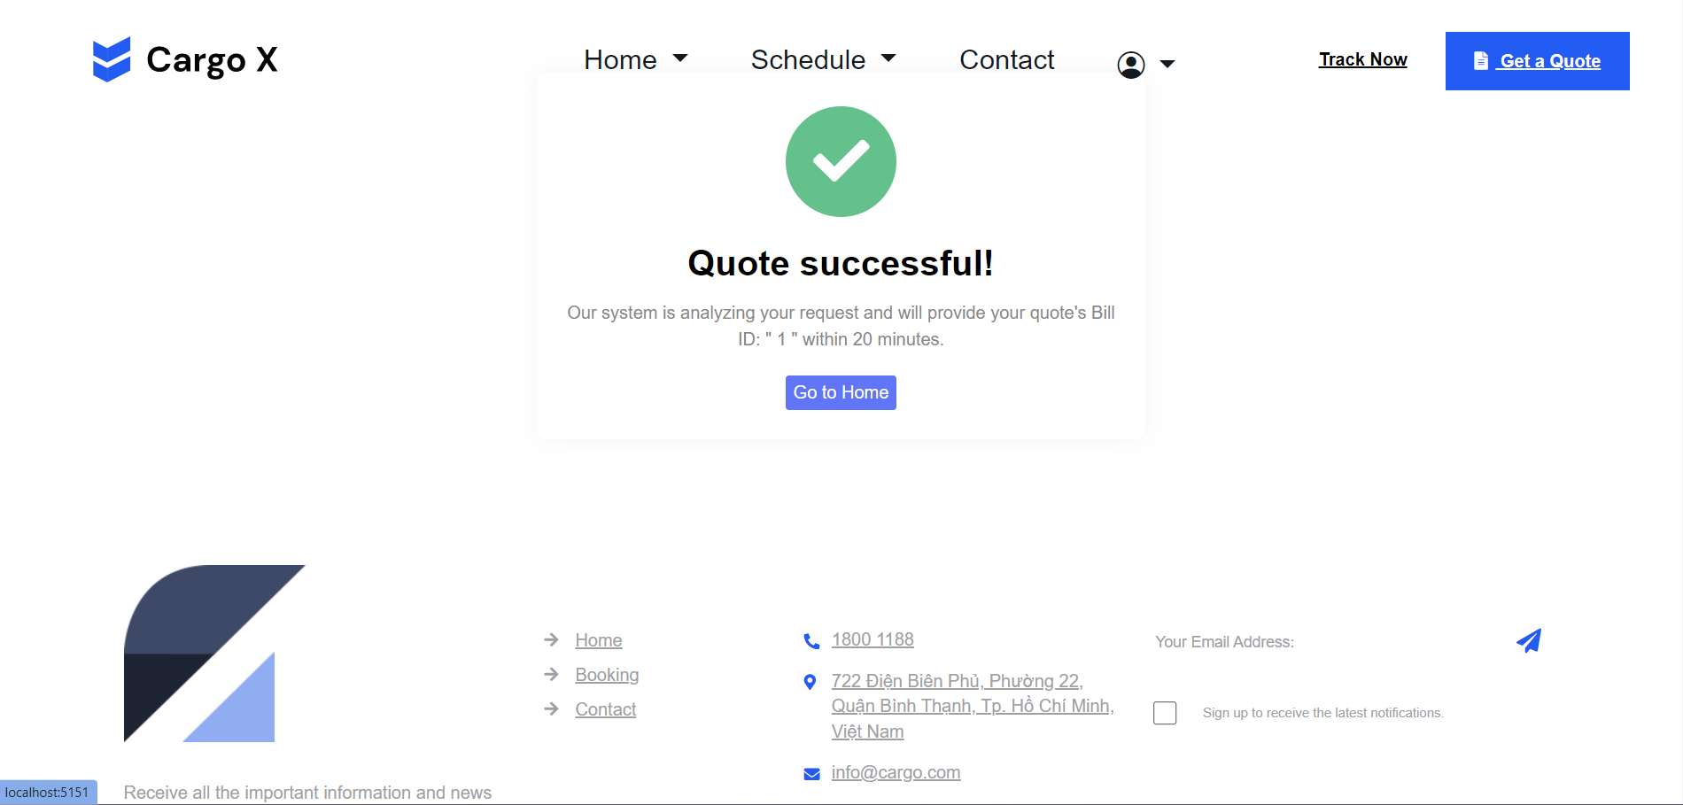

Slide 33
CONTACT PAGE
Nhóm 11

Slide 34
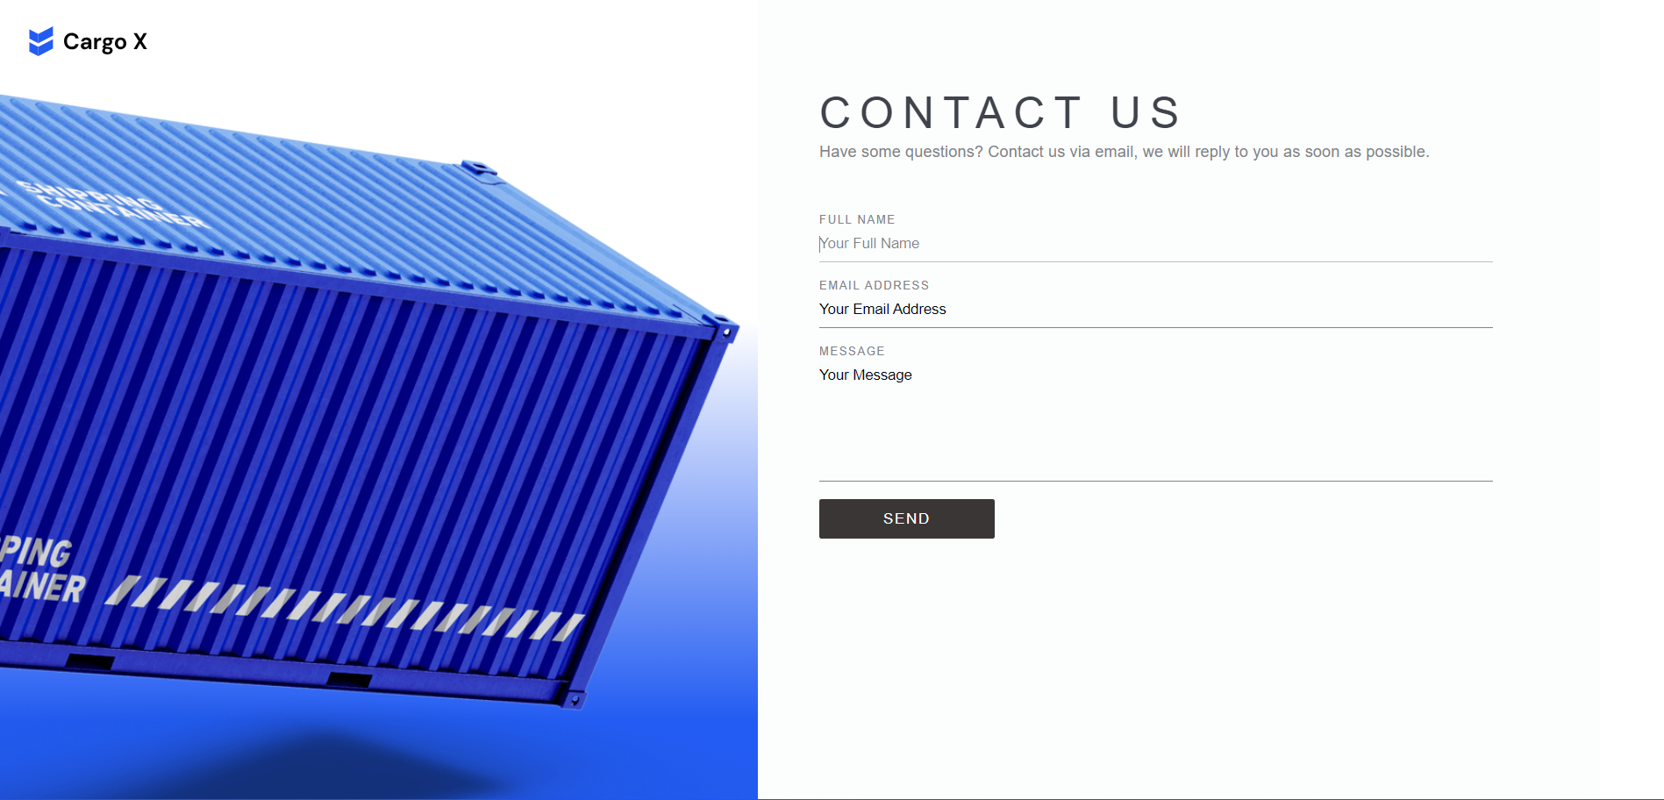

Slide 35
ADMIN PAGE
Nhóm 11

Slide 36
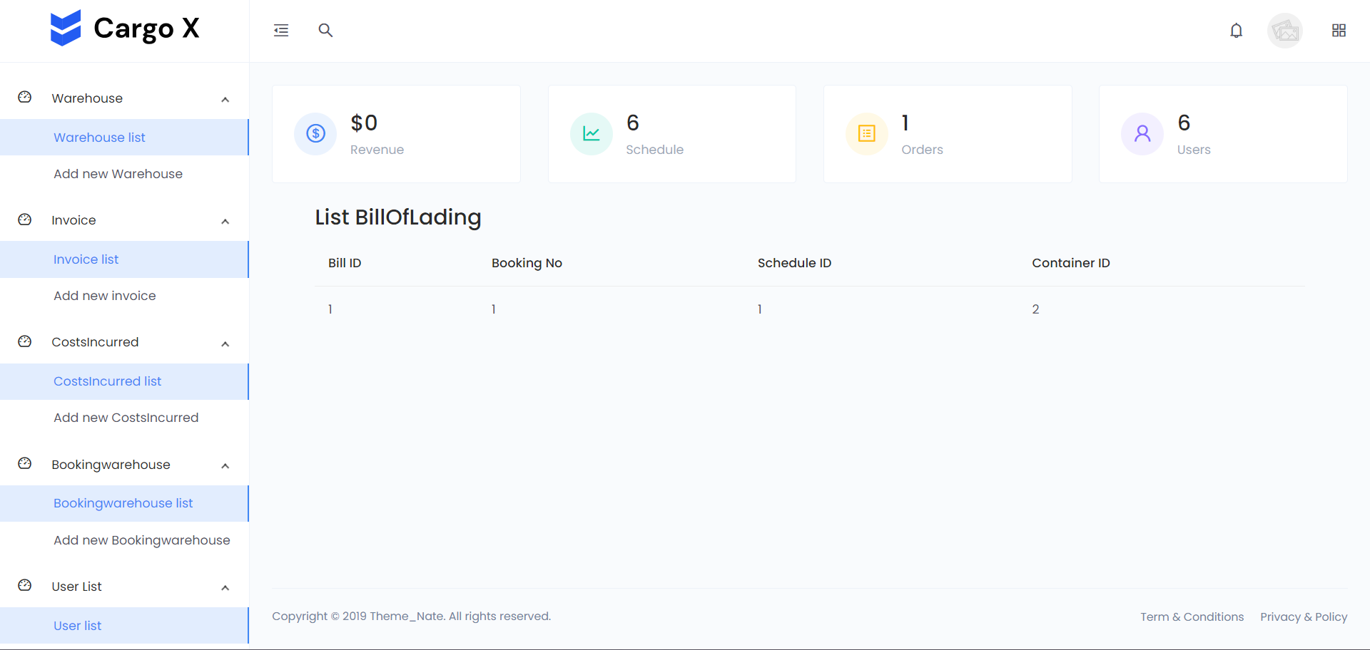

Slide 37
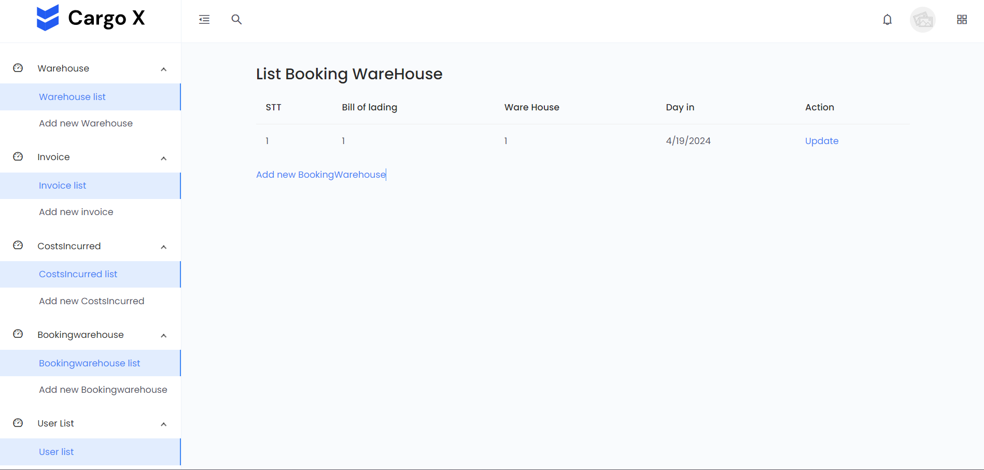

Slide 38
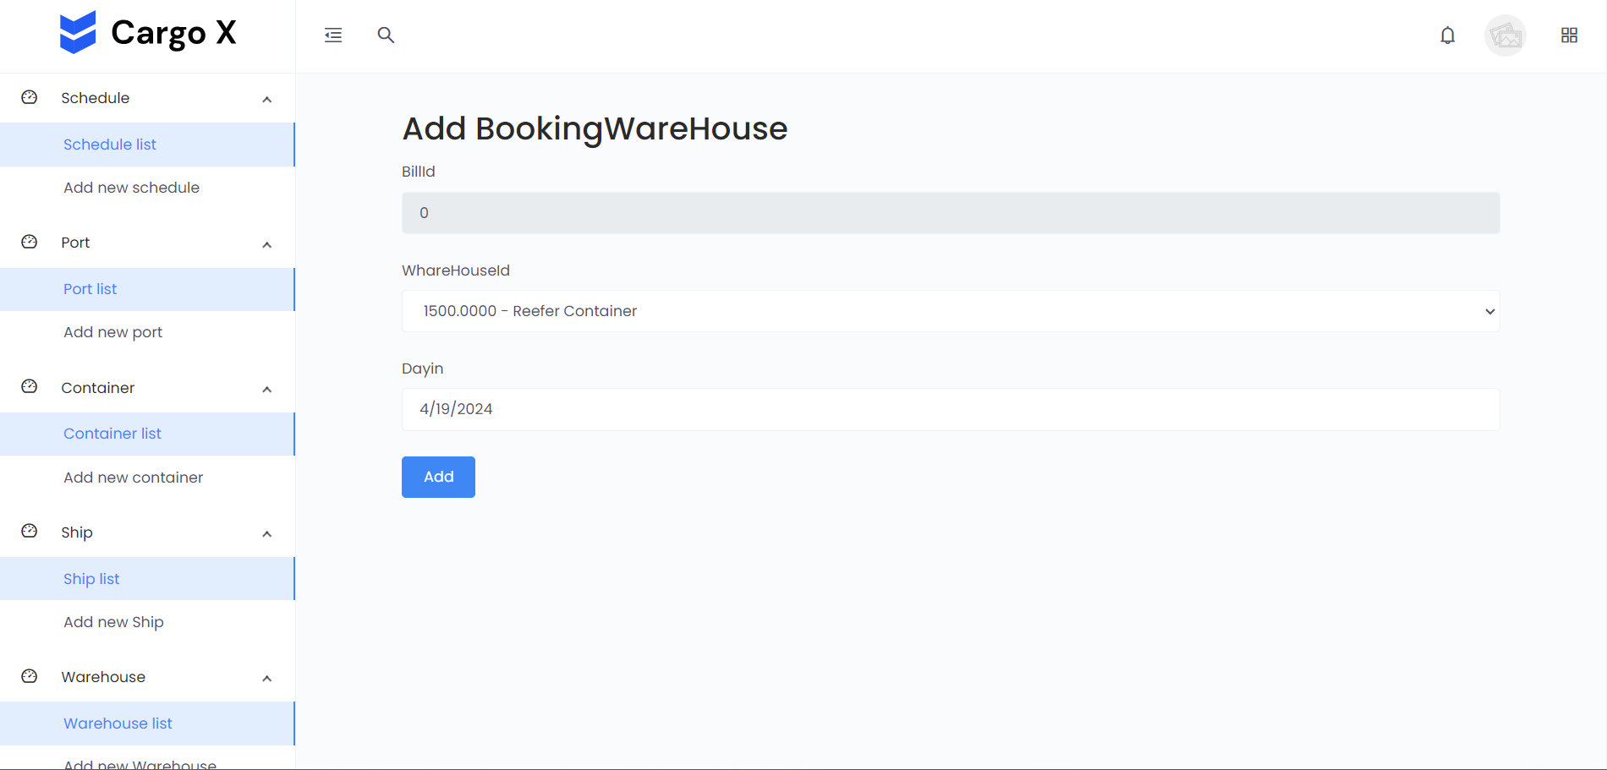

Slide 39
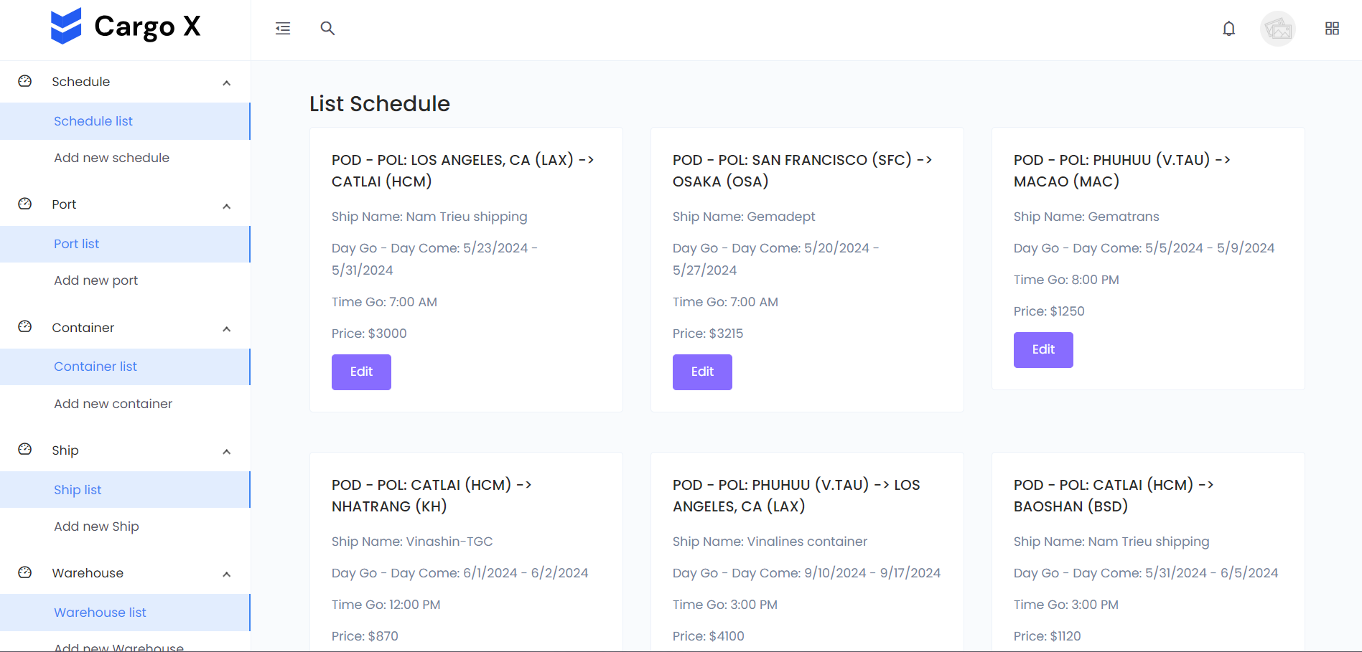

Slide 40
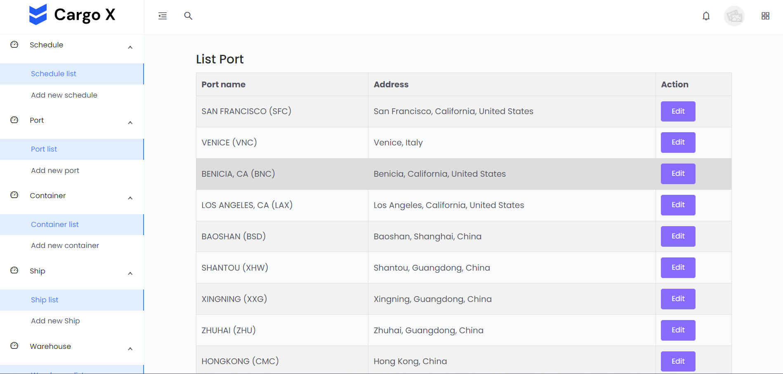

Slide 41
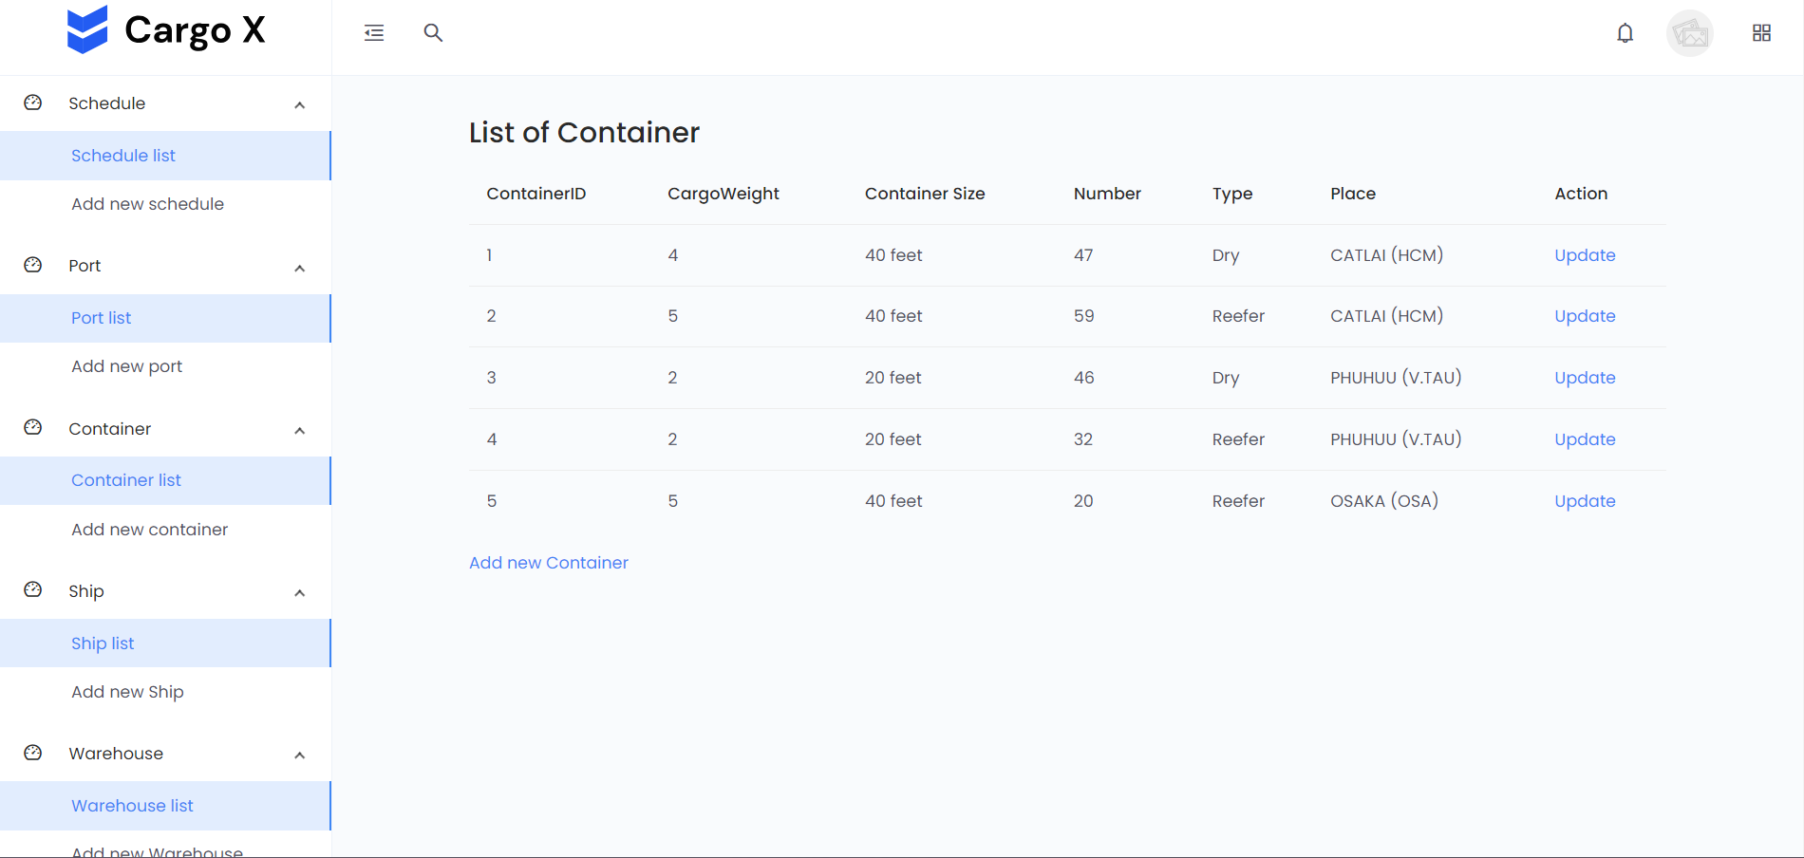

Slide 42
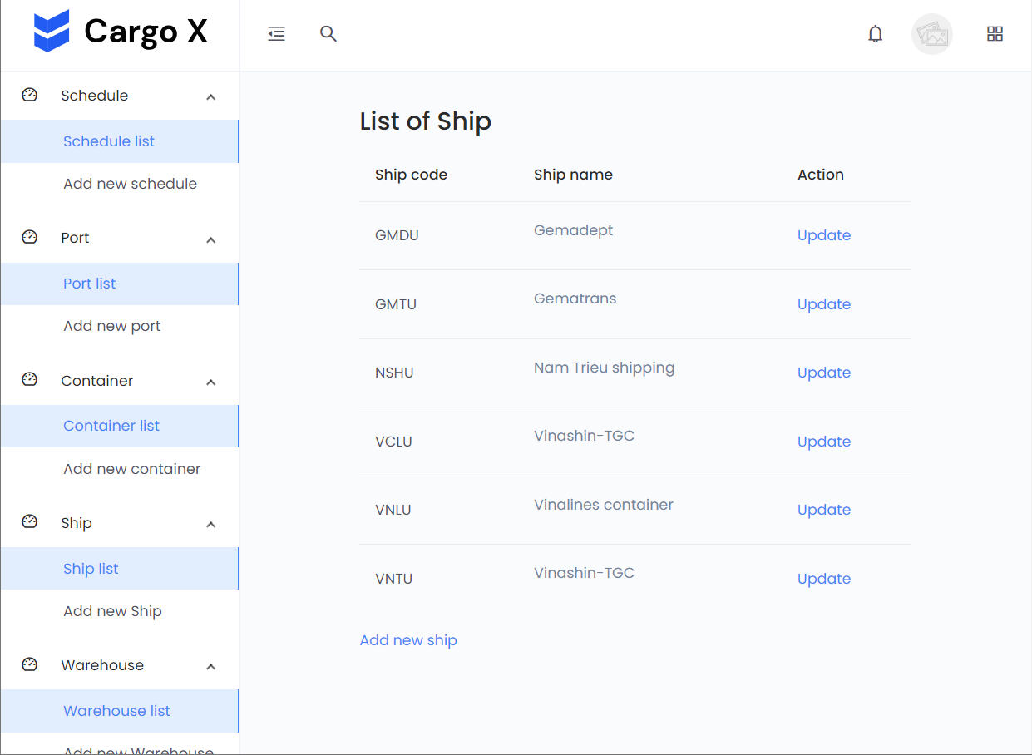

Slide 43
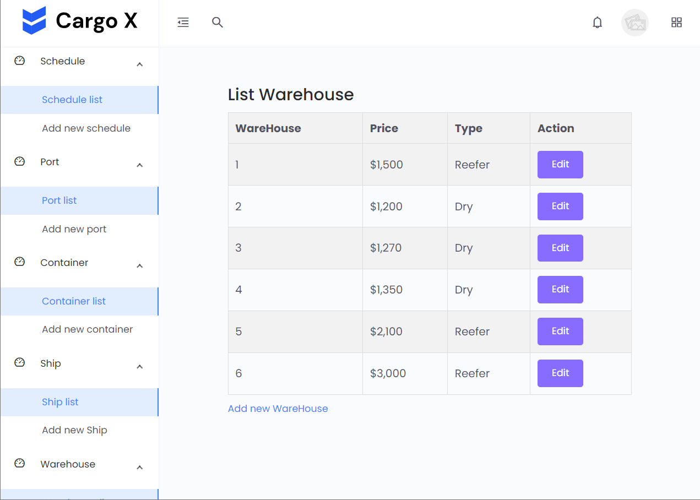

Slide 44
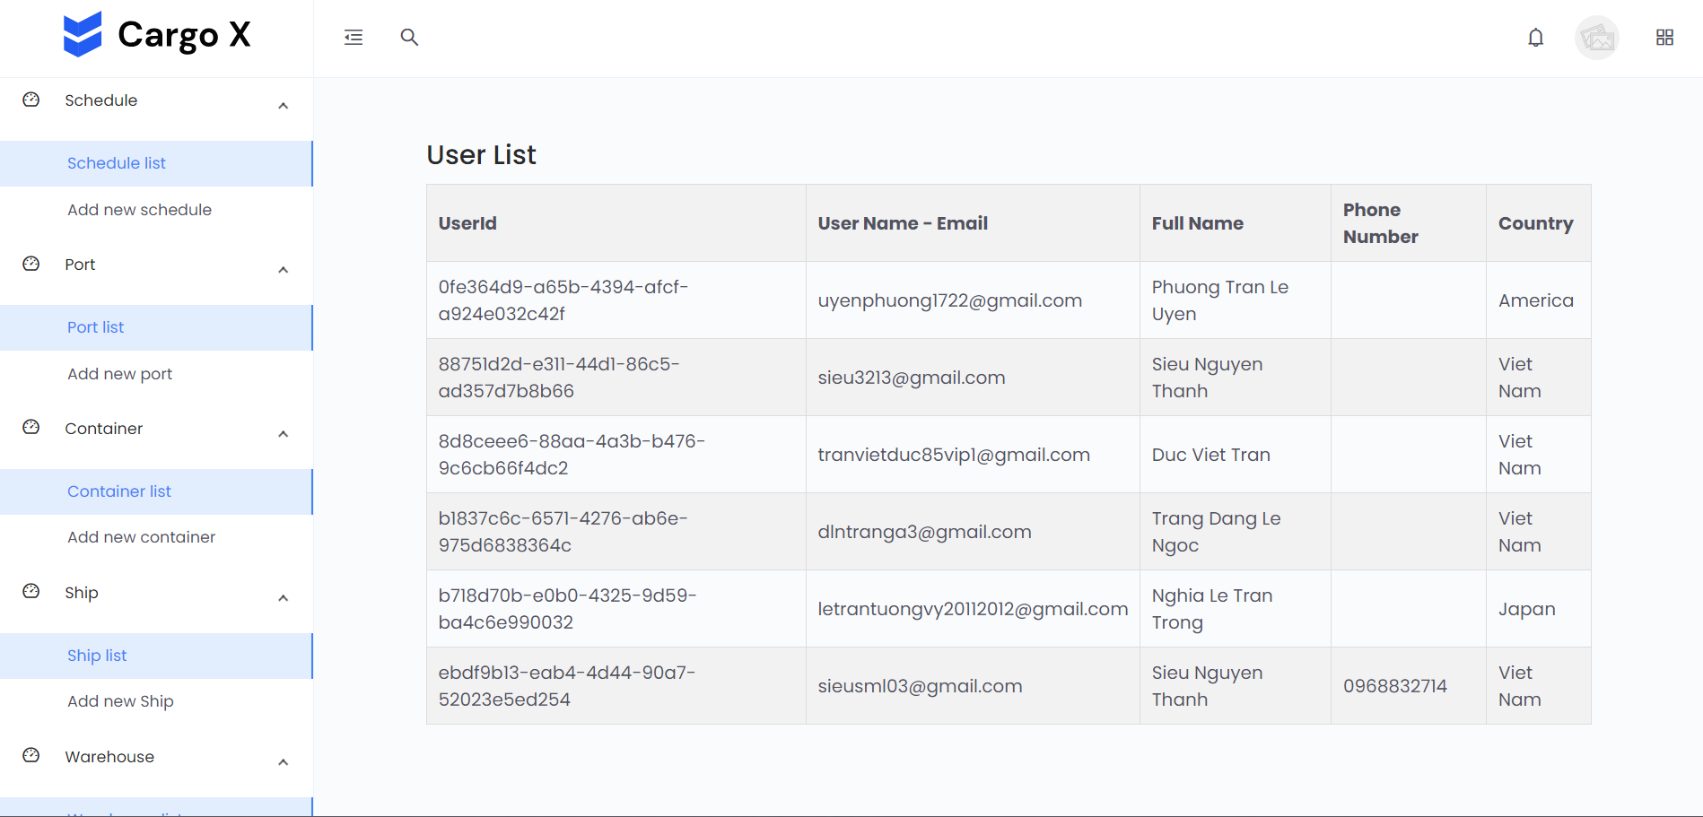

Slide 45
Cargo X - LOGISTIC WEBSITE (VẬN CHUYỂN HÀNG HÓA VÀ LƯU KHO)
Nhóm 11

